Slide 1
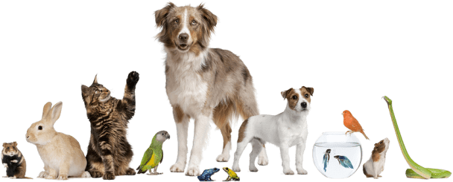
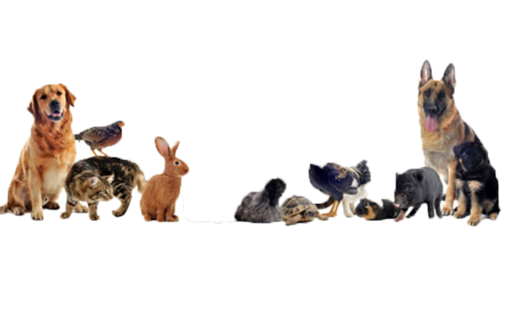
PetPal

Slide 2
목차
개요
개발목적
개발환경
스토리보드
벤치마킹
도그메이트
4. DB설계
DB 모델링
테이블 명세서
5. PetPal
PetPal
시나리오

Slide 3
개요

Slide 4






개발 환경
개발 툴

Slide 5
개발목적
반려동물 시장의 지속적인 성장
1인 가구의 증가로 인한 수요 욕구 확대

Slide 6

스토리보드
이제 막 사회에 진출한 27세의 싱글남,
아이티보이 최성수씨,
얼마 전 고양이를 입양했는데…
직업 특성상 야근이 많고, 출장이 잦지만
고양이를 믿고 맡길 곳이 없습니다.
이런 최성수씨와 반려묘를 위한 방법이 없을까요?
최성수(27세, 남, 싱글)

Slide 7
벤치마킹

Slide 8
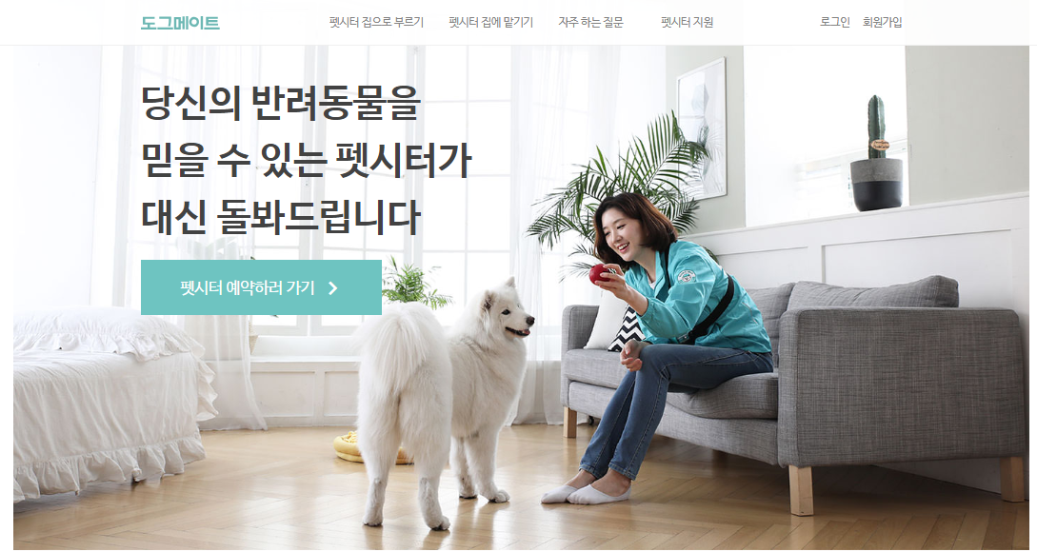
도그메이트
1. 맡길 수 있는 종이 ‘개’에 한정
2. 시터 정보를 직관적으로 확인 불가

Slide 9
DB 설계

Slide 10
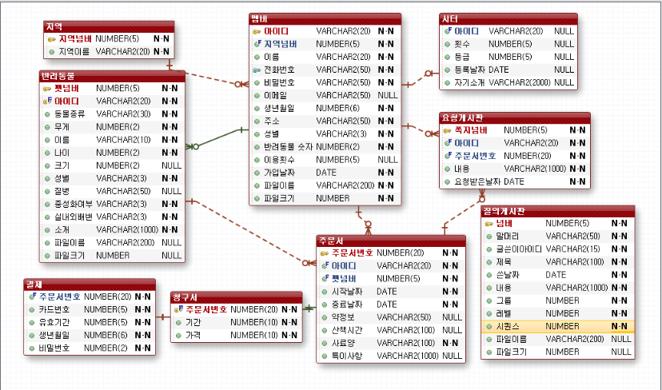
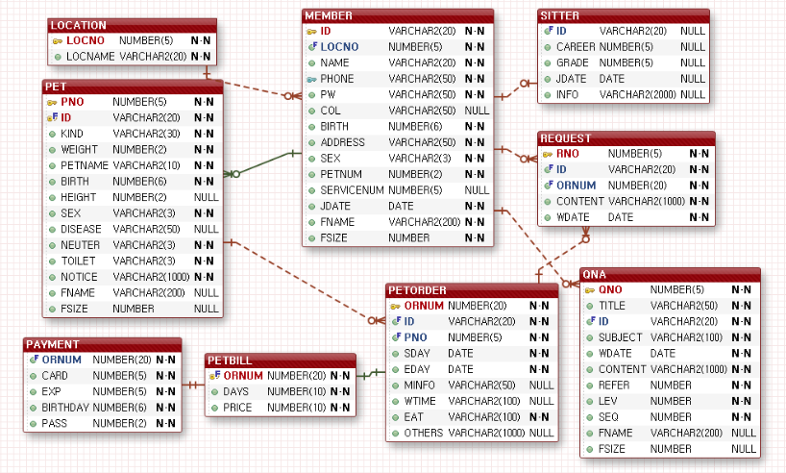
DB모델링
[논리]
[물리]

Slide 11
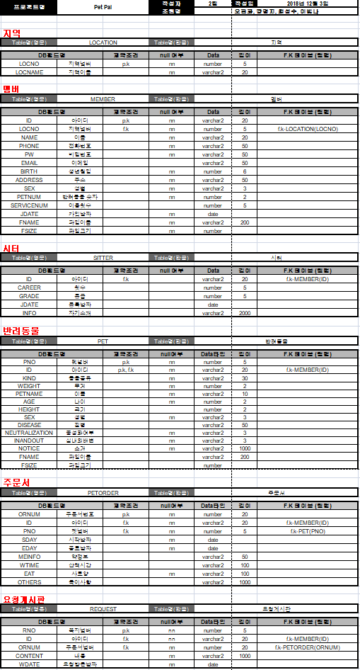
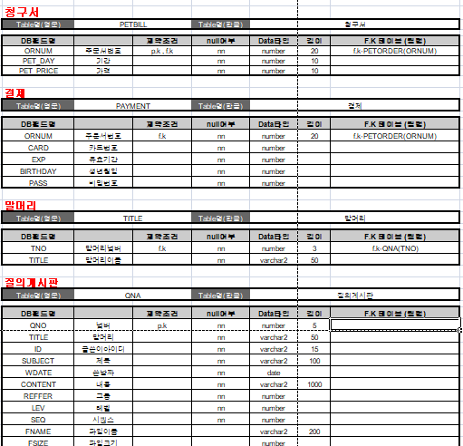
테이블 명세서

Slide 12
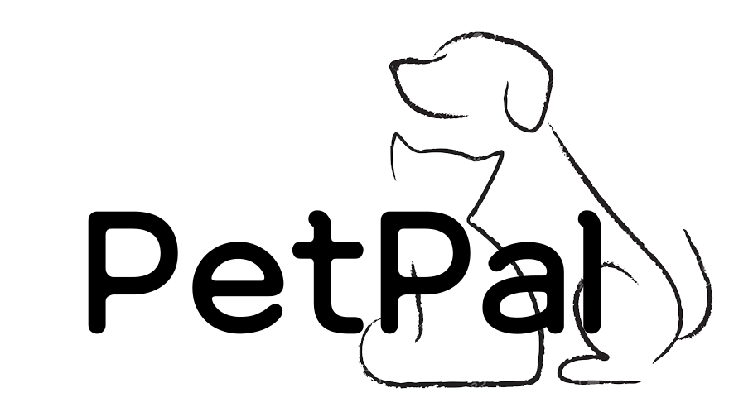
Pet [pet] 명사 1. 애완동물
Pal [pael] 명사 1. 친구

Slide 13
시나리오
메인
회원
시터
멤버
회원가입
로그인
시터리스트
Q&A
시터페이지
`답글형게시판
나의 반려동물
주문서
요청서
시터요청

Slide 14
일정
11/30
12/1
12/2
12/3
틀 잡기
작업할당
Index 페이지 HTML 작업하기
기획 발표
12/4
12/5
12/6
12/7
개인별 할당된 업무 완성하기
연결하기
12/8
12/9
12/10
발표
디버깅

Slide 15


